Slide 1
本日の目的
Java8のStreamAPIでどんなことができるようになったのかを説明し、 こんな機能があるんだなというレベルで持ち帰っていだだくことを目的 としております。
そのため、駆け足での説明になってしまいます。
また、資料は、Webに存在するページを拝借し、AdobeのAcrobatで繋 ぎ合わせて作成している為、不要な文言も入っています。
その点、ご了承ください。
説明の流れ
はじめに、ざっとサンプルをもとに説明。 次に１つ１つの機能について掘り下げる。 最後に実用的なサンプルを説明する。

Slide 2
Stream API

Slide 3
Stream APIの概要
出来るようになったこと
コレクション等一連の要素の集まりに対して,ラムダ式を使用した抽出/演算/変換 等の一括操作の提供、および、逐次処理・並列処理(※)の提供
影響
コレクションに対する操作をfor/whileを使った方式から、Stream APIを使用した
新しい方式で書けるようになる。
利点
宣言的であり、読みやすく、間違いが少ない
並列処理への切り替えが容易
配列・リスト・入出力などが同じ方法で扱える
欠点
Stream APIを使いこなすには覚える事が多い

Slide 4
例題
例題
– 文字列のリストから整数とみなせる文字列を抽出し、
整数に変換し、正の整数のみを抽出し、
３倍にする。

Slide 5
従来の方法(example.StreamBasic.java)
例題
– 整数リストから偶数の要素のみ抽出し、数を2倍した要素を取得す
る。
List<String> list =
Arrays.asList("A001", "100", "-200", "ABC", "92");
List<Integer> res = new ArrayList<>(); for (String s : list) {
if (s.matches("[-+]?¥¥d+")) { int i = Integer.parseInt(s); if (i > 0) {
res.add(i * 3);
}
}
}
System.out.println(res);//300, 276
– このような手続き型のコードは、条件分岐がネストしだすと、コードをよく見ないと、要 件に合致する処理が書いてあるかわからない。

Slide 6
Stream API による解法(example.StreamBasic.java)
例題
– 整数リストから偶数の要素のみ抽出し、数を2倍した要素を取得する
List<String> list =
Arrays.asList("A001", "100", "-200", "ABC", "92");
る。
List<Integer> res2 = list.stream()
// Streamを‚生成
.filter(s -> s.matches(“[-+]?¥¥d+”))//整数のみ抽出
.map(s -> Integer.parseInt(s))
.filter(i -> i > 0)
.map(i -> i * 3)
.collect(Collectors.toList());
System.out.println(res2);
//文字列→整数
// 正の整数のみ抽出
// 3倍する
//結果をListとして取得
解説
– Streamという一連の要素の集まりに、
抽出(filter)・演算(map)のような操作を連結して繰り返し処理の内容を組み立てる。
最終的にcollectメソッドで、操作した要素をList等に変換する。
よくわからなければ、SQLでイメージしてもらうといいかもしれません。
操作の内容はラムダ式で何をするのかを書く。
なんとなく、例題の処理内容とラムダ式の内容が揃ってる感じがしませんか。
あと変数も少ないですよね。

Slide 7
Stream APIとは
大雑把にいうと
ものすごいイテレーター。
繰り返し処理に、条件抽出や変換、件数指定などの操作を幾らでも設定できる。
繰り返し処理の方法はStream APIの中に隠蔽される。
今まで繰り返しは、for/while/拡張for文などを選んでいたが、その必要がない。
– 繰り返し処理の最適化をStreamに任す。
プログラマはStreamにどのような操作を行うか中心に書く。（宣言的なプログラム)
性質
コレクションとは異なるクラス
生成 - Streamを使うには既存のコレクションや配列から、別途変換が必要
Stream の各種メソッドは大別して以下の2種類に分かれる。
中間操作 – 生成で構築した集合に対する演算を適用する。
終端操作 – ストリームの集合から、コレクション、配列等への変換を行う。
逐次処理/並列処理
繰り返し処理の方法を簡単に並列処理にできる。
(処理の仕方を、プログラマが書く必要がないため。)
遅延処理
繰り返し処理は最後に一度だけ実行される。

Slide 8
生成・中間操作・終端操作
生成で様々なオブジェクトからStreamを作る
中間操作でStreamに設定を追加する
終端操作でStreamを処理して結果を得る
– 繰り返し処理や並列処理の詳細はStreamの中だけで完結する
List
中間操作
List
Stream
配列
生成
int
終端操作
Etc..
IO

Slide 9
Stream の生成
生成
色々なデータからStreamを生成するメソッドが、多数追加された。
コレクションから – Collection#stream, parallelStreamメソッド
配列 - Arrays#stream
IOストリーム、ファイル – BufferedReader#lines, Files#lines
任意の可変長引数で – Stream#of
文字列から文字のストリーム – String#codePoint
無限数列 – Stream#iterate, Stream#repeat
範囲生成(1から100までとか) – IntStream#range
他多数
ストリームを構築するコードを書く必要はありますが、逆に、元がコレク ション、配列、
ファイル、その他、何であっても一旦ストリームにしてしまえば、後は同じ 方法で扱う事ができる。

Slide 10
Stream の中間操作
中間操作（抜粋)
Streamの要素に対する何らかの演算の指定を行うメソッド。
中間操作は必ずStreamが戻り値なので、メソッドチェーンで連結でき る。
filter – 条件ラムダ式に一致する要素のみを抜き出す。
map – 要素をラムダ式に適用して計算・変換する。
flatMap - 要素をStreamを生成するラムダ式に適用し、要素の増減を行う。
parallel – 繰り返し処理を並列処理で行う指示をする。
limit – 繰り返し処理を行う件数を制限する。
skip - 繰り返し処理を件数分スキップする。
以下は状態がある中間操作と呼ばれ、全ての要素の評価が終わらないと実行で きない。そのため、性能に影響を与える可能性がある。
sort - 要素を並べ替える。
distinct – 要素の重複を除外する。

Slide 11
Stream の終端操作
終端操作（抜粋)
Streamから結果を生成する操作。
終端操作を行った時点でStreamに設定された中間操作が順次実行され、終端操作の内 容で結果が作られる。
１つのStreamには、１回だけ終端操作を行うことができる。
anyMatch – ラムダ式の条件に合致する要素があるかbooleanで返す。※
allMatch – 全ての要素がラムダ式の条件に合致するかbooleanで返す。 ※
max, min – Comparatorを渡し、要素の最大・最小値を返す。
reduce – 全ての要素の合計値を出すなど、１つにまとめた結果を返す。
forEach - streamの結果をforEachにて任意のループ処理を行う。
count – 件数取得
findFirst – 最初の1件を返す ※
collect – 汎用的な集積操作。Collectorsユーティリティによく使う操作が定義済み。
Collectors#toList – 要素をListへ変換する。
Collectors#joining – 要素を１つの文字列にする。接続句を指定可能。
Collectors#partitionBy – 要素をラムダ式の条件を満たすものと満たさないものに分割す る。
Collectors#groupingBy – 要素をラムダ式の条件にしたがって複数のグループに分割す る。
※ anyMath, findFirstなどはショートサーキット評価であり、条件が一致した時点で要素を全て 評価せず処理を打ち切る。
011

Slide 12
Stream の終端操作（補足）
findFirst()とanyMatch()の差は、Optionalを生成するか否かのみ
findFirst()とfindAny()
findAnyは、ストリームが保持する要素のうち、いずれかの要素を返す。
findFirstは最初の要素を返すという特徴がある為、 parallelStrea()を使用した場合、いずれかの中間処理に対する要素を返すfindAnyを使用し たほうが、結果を早く受け取れる可能性がある。
011

Slide 13
ラムダ式がいきなり出てきたので、ラムダ式について 説明する。

Slide 14
ラムダ式(Lambda Expressions)
ラムダ式は、関数型インタフェースの実装匿名クラスの 簡易記法です。ラムダ式は以下の構文で記述します。
(引数) -> { 処理 }
ラムダ式の引数は、実装する関数型インタフェースの
メソッドの引数と同じになります。
ラムダ式導入のメリットは、後述する Stream API で ラムダ式を使用することにより、内部イテレータを使 用した並列処理が簡潔に記述可能になることです。

Slide 15
ラムダ式の構文
基本形
MyFunction func = (int x, int y) -> { return x + y; };
引数の型が自明な場合は引数の型を省略可能
MyFunction func = (x, y) -> { return x + y; };
引数が1つの場合は引数リストの括弧を省略可能
MyFunction func = x -> { return x; };
処理が1文の場合は波括弧と return を省略可能
MyFunction func = (x, y) -> x + y;

Slide 16
Stream API による解法(example.StreamBasic.java)
例題
– 整数リストから偶数の要素のみ抽出し、数を2倍した要素を取得す
List<String> list =
Arrays.asList("A001", "100", "-200", "ABC", "92");
る。
List<Integer> res2 = list.stream()
// Streamを‚生成
.filter(s -> s.matches(“[-+]?¥¥d+”))//整数のみ抽出
.map(s -> Integer.parseInt(s))
.filter(i -> i > 0)
.map(i -> i * 3)
.collect(Collectors.toList());
System.out.println(res2);
//文字列→整数
// 正の整数のみ抽出
// 3倍する
//結果をListとして取得
解説
– Streamという一連の要素の集まりに、
抽出(filter)・演算(map)のような操作を連結して繰り返し処理の内容を組み立てる。
最終的にcollectメソッドで、操作した要素をList等に変換する。
よくわからなければ、SQLでイメージしてもらうといいかもしれません。
操作の内容はラムダ式で何をするのかを書く。
なんとなく、例題の処理内容とラムダ式の内容が揃ってる感じがしませんか。
あと変数も少ないですよね。
016

Slide 17


関数の外だしについて説明する。 関数の種類について説明する。
もう少し応用を話す。 AssetUtil ⇨ AssetUtilRefactored
ここでいきなりFunctionとかPredicateとか出てきたので、 それらについて見ていく。
016

Slide 18
標準の関数型インターフェース
種類 | 概要 | インターフェース名
Function | 引数を1つまたは2つ受け取って結果を返却 します。 | Function IntFunction LongFunction
Consumer | 引数を1つまたは2つ受け取って結果は返却 しません。 | Consumer IntConsumer LongConsumer
Supplier | 引き数を受け取らず結果を返却します。 | Supplier IntSupplier LongSupplier
Predicate | 引数を1つまたは2つ受け取ってboolean型 の結果を返却します。 | Predicate IntPredicate LongPredicate
UnaryOperator | 引数を1つ受け取って同じ型の結果を返却し ます。 | UnaryOperator IntUnaryOperator LongUnaryOperator
016

Slide 19

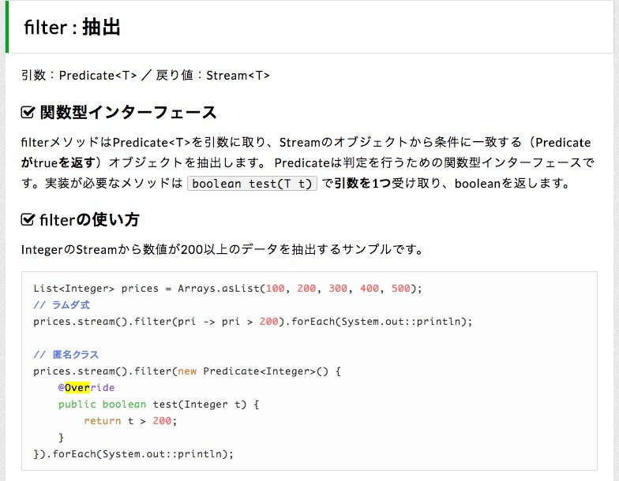
以下にて、filter等の引数について、説明する。
http://www.task-notes.com/entry/20150511/1431313200
019

Slide 20
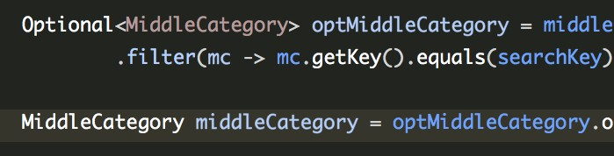
Streamの戻りはOptionalである ことを説明する。
以下のサイトでOptionalについて見てみる。
http://www.task-notes.com/entry/20150708/1436324400
Enumのサンプルを見せたりする。
OtherObjectStream.java
019

Slide 21
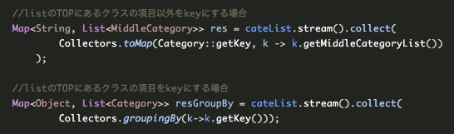
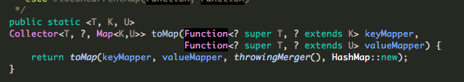
toMapについて話す。
また、entrySetについてもはなす。
HashMapでnewしてる
collectについて詳しい内容は、以下を参照。（詳しくは、後で見て）
http://www.atmarkit.co.jp/ait/articles/1407/28/news023_2.html
grouping,toMapなどどんな種類があるのか、javadocを見る。 https://docs.oracle.com/javase/jp/8/docs/api/java/util/stream/Collectors.html

Slide 22
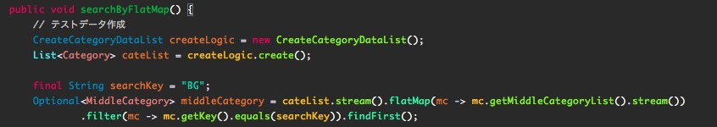
// sortについて説明する version8.TestLogic.javaにて説明する。
//joinについて説明する code.collections.fpij.PrintList .java joinningはStringBuilderを使用しているところを確認 する
//reduceについて説明する http://d.hatena.ne.jp/gloryof/20140420/1397972939 時間が足りない場合は、割愛する。
// flatMapについて説明する 参考サイト
http://www.task-notes.com/entry/20150513/1431486000
以下、ネストリストのflatMapサンプル
021

Slide 23

一応、Limit offSetの例も準備 sample.logic.LimitOffSet.java
peekについて説明する。
021

Slide 24
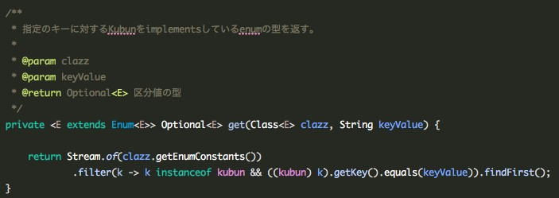
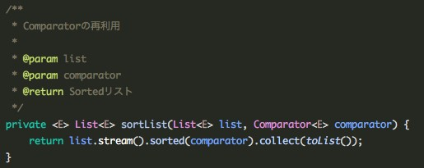
ジェネリックメソッドの活用
021

Slide 25
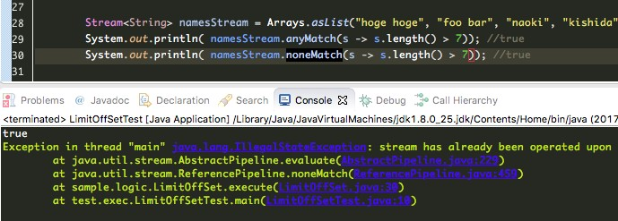
streamの流用ができないことを説明する。一 緒に、noneMatch,anyMatch,allMatchの説明 をする。 http://d.hatena.ne.jp/nowokay/20130504
Map の 新 機 能 （30 分 ） javadocにて追加機能の確認
https://docs.oracle.com/javase/jp/8/docs/api/java/util/Map.html 以下、サンプルコードを一緒に見る http://d.hatena.ne.jp/nowokay/20130523

Slide 26
一応、Limit offSetの例も準備 sample.logic.LimitOffSet.java
peekについて説明する。
021

Slide 27
その他参考にしたサイト
・Java8の追加機能の紹介スライド http://www.slideshare.net/minazou67/java-se-reintroduction? qid=2630454e-e0ff-4f7b-
a643-287ec99bee90&v=&b=&from_search=1
・Java8勉強会スライド http://www.slideshare.net/kentaromaeda581/java8-40752729? qid=7ce924f2-
ca46-45b7-861d-46c3c2b5bc64&v=&b=&from_search=2

Slide 28
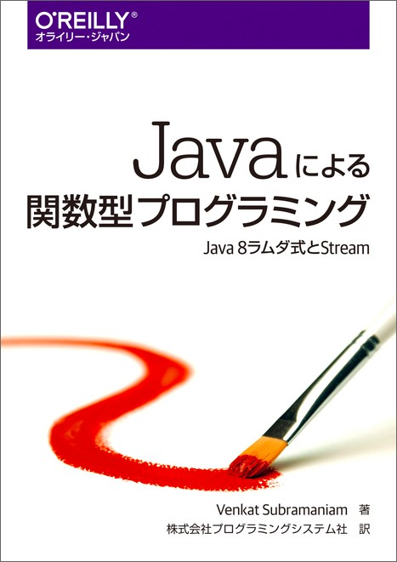
おすすめ本 http://www.oreilly.co.jp/books/9784873117041/
応用は、この本の後半 を読んでね。

